Slide 1
AC Fitness
Um projeto, uma ideia, um trabalho.

Slide 2
Projeto desenvolvido para disc. ANOO
Buscando aplicar os conhecimentos aprendidos durante o ano.
Nosso projeto foi documentado utilizando recursos, tradicionais e de qualidade para modelagem de um Projeto OO, sendo utilizada a linguagem UML para montagem dos diagramas que representam entidades, atores e casos de uso da nossa aplicação.

Slide 3
A Ideia
Diante desta ascensão do mercado fitness, vários são aqueles que possuem acompanhamento específico e personalizado de um Personal Trainer, o qual irá fazer exercícios e acompanhamento de cada aluno, visando o aumento da qualidade de vida de seu aluno. Levando em consideração que as muitas informações clinicas e fisiológicas devem ser levadas em conta na hora de indicar exercicios é sempre necessário um bom planejamento e acompanhamento do aluno, visando conhecer a evolução do mesmo e se será necessário alguma modificação.

Slide 4
O Desenvolvimento
O Sistema será feito em Java desktop porque é requisito da materia de PROO que a linguagem de programação orientada a objetos seja java. O Banco de dados será feito em MySql, utilizaremos como SGBD o PhpMyAdmin como requisito da matéria de BD.

Slide 5
As entidades
Apartir de agora, começaremos a ver o projeto \o/

Slide 6
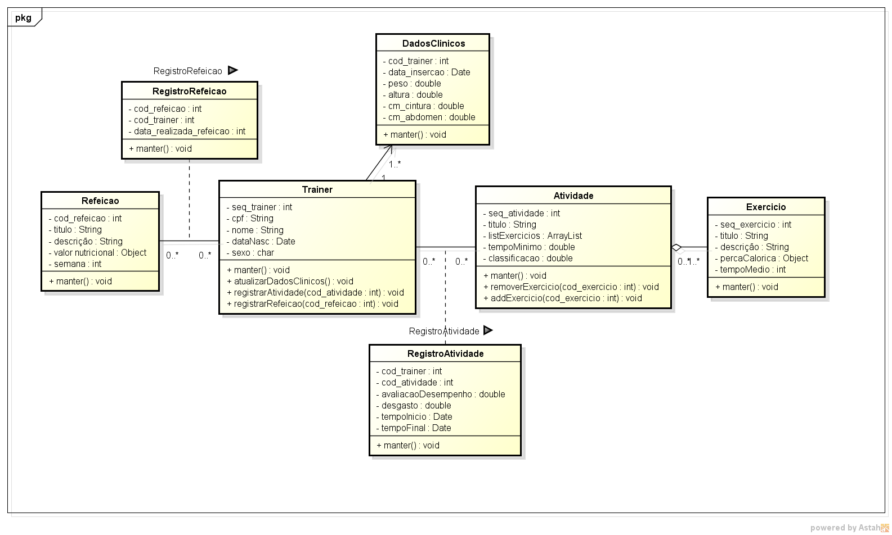
Diagrama de classes

Slide 7
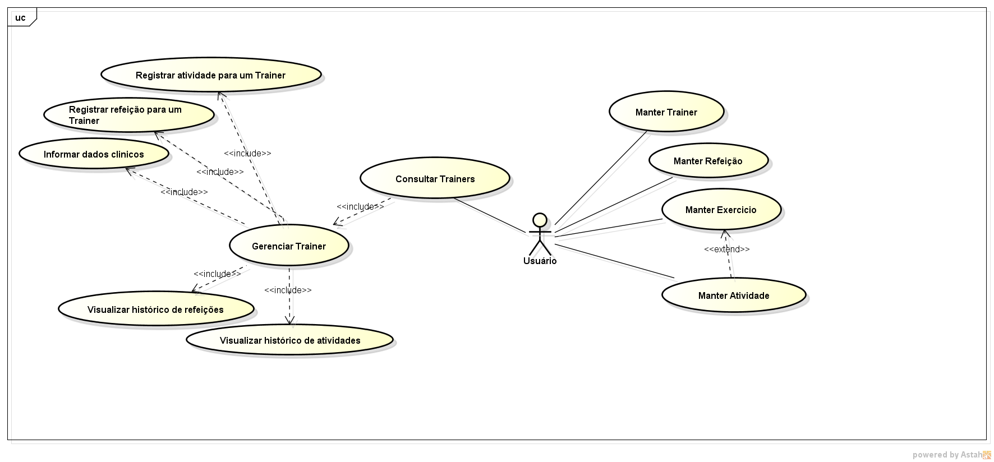
Diagrama de casos de uso

Slide 8
Quer ver mais?
Bora pro documento.

